Slide 1
BM25算法简介

Slide 2
算法用途
搜索相关性评分

Slide 3
主要步骤
以中文查询为例，说明其主要步骤：
第一，对Query（查询）进行中文分词，生成词语qi；
第二，对于每个搜索结果D，计算每个词语qi与D的相关性得分，
第三，将qi相对于D的相关性得分进行加权求和，从而得到Query与D的相关性得分。

Slide 4

公式表示
其中，Q表示Query，qi表示Q分词后的词语；d表示一个搜索结果文档；Wi表示词语qi的权重；R(qi，d)表示词语qi与文档d的相关性得分。

Slide 5

详细计算方法
一.计算 Wi
较常用的是IDF公式
其中，N为索引中的全部文档数，n(qi)为包含了qi的文档数。

Slide 6
详细计算方法
根据IDF的定义可以看出，对于给定的文档集合，包含了qi的文档数越多，qi的权重则越低。也就是说，当很多文档都包含了qi时，qi的区分度就不高，因此使用qi来判断相关性时的重要度就较低。

Slide 7
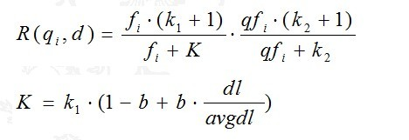
二.计算词语与文档的相关性得分
其中，k1，k2，b为调节因子，通常根据经验设置，一般k1=2，b=0.75；fi为qi在d中的出现频率，qfi为qi在Query中的出现频率。dl为文档d的长度，avgdl为所有文档的平均长度。

Slide 8

由于绝大部分情况下，qi在Query中只会出现一次，即qfi=1，因此公式可以简化为：

Slide 9
从K的定义中可以看到，参数b的作用是调整文档长度对相关性影响的大小。b越大，文档长度的对相关性得分的影响越大，反之越小。而文档的相对长度越长，K值将越大，则相关性得分会越小。这可以理解为，当文档较长时，包含qi的机会越大，因此，同等fi的情况下，长文档与qi的相关性应该比短文档与qi的相关性弱。

Slide 10
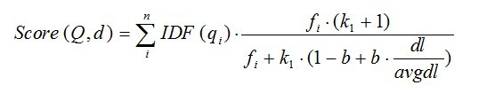
BM25算法的相关性得分公式可总结为：

Slide 11
N为一个月中的订单数量
n(A) 为当月中包含商品A的订单数量
W(A)=IDF(A)=(N-n(A)+0.5)/(n(A)+0.5)
S (A,B)=

Slide 12
BM25算法在推荐系统中的应用
BM25在搜索领域是一个成熟的算法，它可以有效地表示用户检索与各文档的相关性。为了基于BM25算法计算物品A对于物品B的相关性S(A,B)，我们需要进行两步问题转换：
把A物品作为一个检索字串，把B物品作为一个文档。
购买（或点击）A物品的用户作为检索字串中的词语，购买（或点击）B物品的用户作为文档中的词语。

Slide 13
借鉴搜索结果打分评价方法，将BM25应用于商品推荐中。

Slide 14
计算权重W
其中，N表示商品总数（若使用购物日志，N表示购物日志中的商品总数，若使用点击日志，N表示点击日志的商品总数），
表示购买(点击)商品A的第i个用户购买过的商品类数

Slide 15
计算相关性权重
其中，k₁=2,dl表示购买(点击)过商品B的用户数（同一个用户购买同一商品多件要累加），avgdl表示购买(点击)商品的平均用户数（用户总数除以商品总类数，用户数计算时不去重），fi表示用户 ui购买商品B的数量， qfi表示用户 ui购买商品A的数量，

